Slide 1

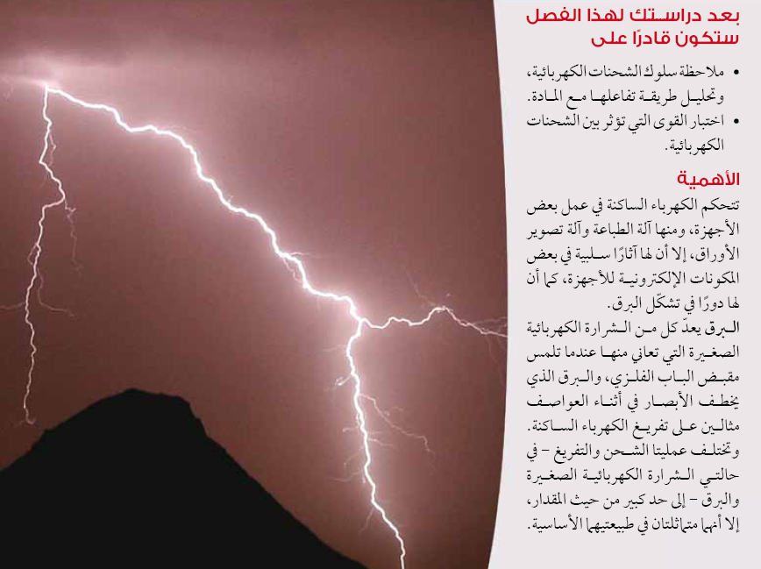
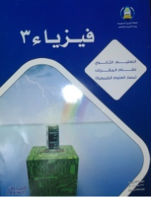
فيزيـــــــــاء 3
الصف الثالث ثانوي
الفصل الخامس
الكهرباء الساكنة
إعداد مشرفة العلوم
منــــال عـــون

Slide 2
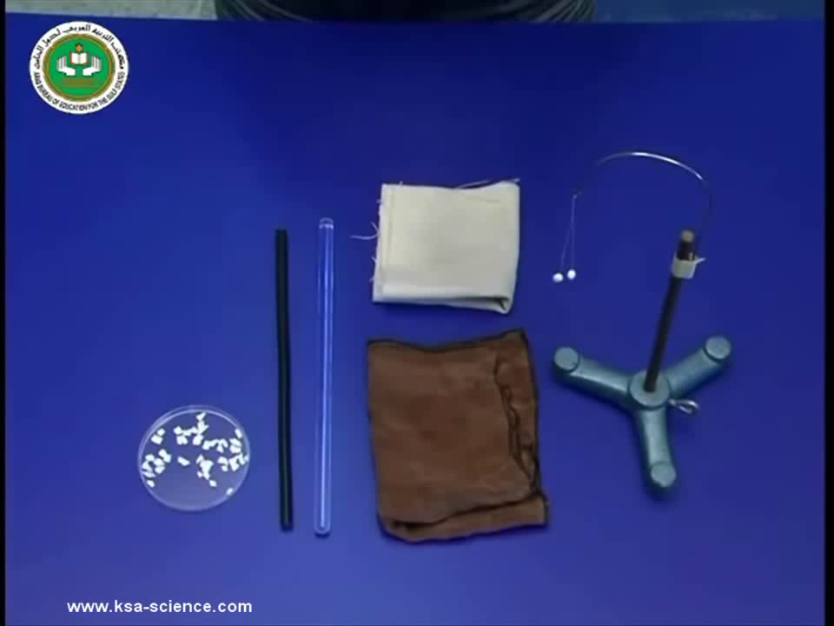

Slide 3

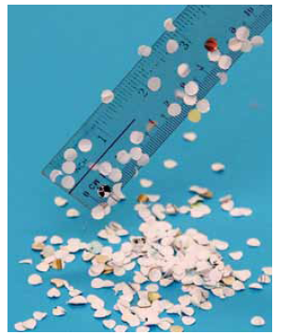
الأجســام المشحونــة
تسمى الأجسام التي تبدي تفاعلاً كهربائياً بعد الدلك الأجسام المشحونة.

Slide 4

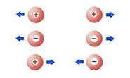
الشحنات المتماثلـة
يمكنك استكشاف التفاعلات الكهربائية باستخدام أجسام بسيطة ، مثل شريط لاصق شفاف. اطو 5mm تقريبا من الشريط حتىُ يتَّخذ ذلك الجزء مقبضا، ثم ثبت الجزء المتبقي من الشريط 8-12 cm على سطح جاف وأملس كسطح الطاولة.

Slide 5
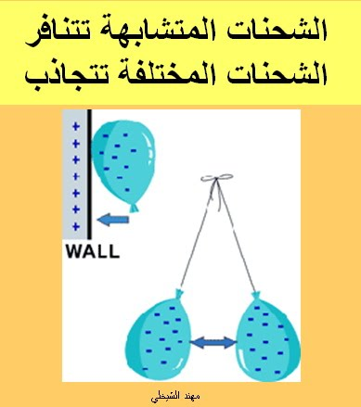
الشحنــات المختلفــة
يمكنك استكشاف تفاعلات الأجسام المشحونة مع الأشرطة اللاصقة ستجد أنهما يتجاذبان ؛ لأن لهما شحنتين مختلفتين، إلا أنهما لن يبقيا مشحونين فترة طويلة؛ لأنهما سيلتصقان معا.

Slide 6

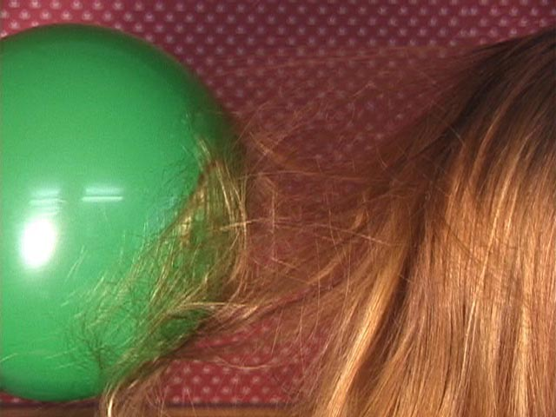
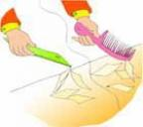

حاول شحن أجسام أخرى ، مثل كؤوس زجاجية، وأكياس بلاستيكية. أدلكها بمواد مختلفة مثل الحرير والصوف والأغلفة البلاستيكية. ستجذب معظم الأجسام المشحونة أحد الشريطين، وتتنافر مع الآخر، ولن تجد أبدا جسًما يتنافر مع كلا الشريطين

Slide 7

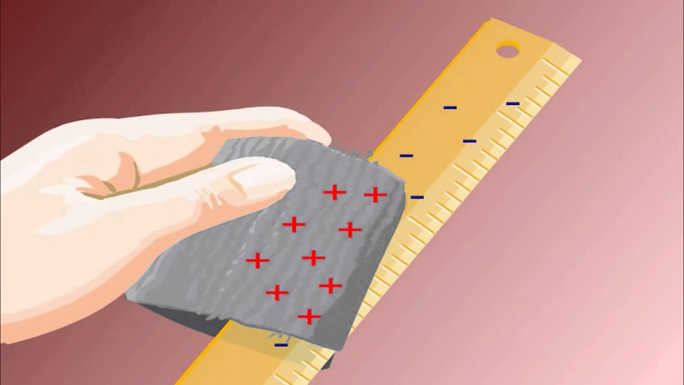
أنــواع الشحنــات
المادة تحتوي عادة على نوعين من الشحنة: موجبة وسالبة. وبطريقة معينة يمكن فصل نوعي الشحنة. ولاستكشاف ذلك أكثر يتعين عليك تعرُّف الصورة المجهرية للمادة.

Slide 8
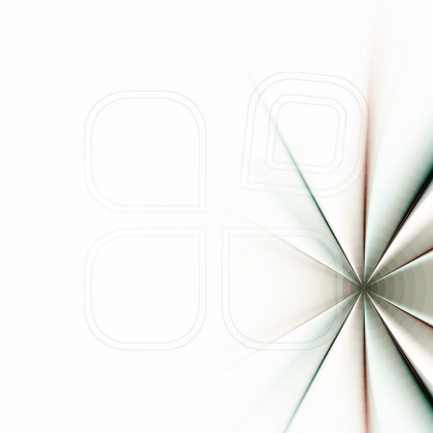
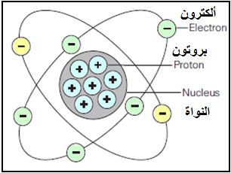

النظرة المجهرية للشحنة
تكون الذرة متعادلة عندما تكون الشحنة الموجبة في النواة مساوية للشحنة السالبة للإلكترونات التي تدور حول النواة .

Slide 9

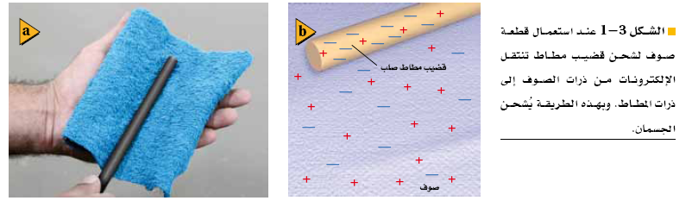
فصـــل الشحنـــة
الشحنات المفردة لا يمكن أن تفنى أو تستحدث، وكل ما يحدث هو أن الشحنات الموجبة والسالبة تنفصل من خلال عملية انتقال الإلكترونات.

Slide 10
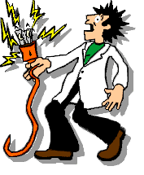
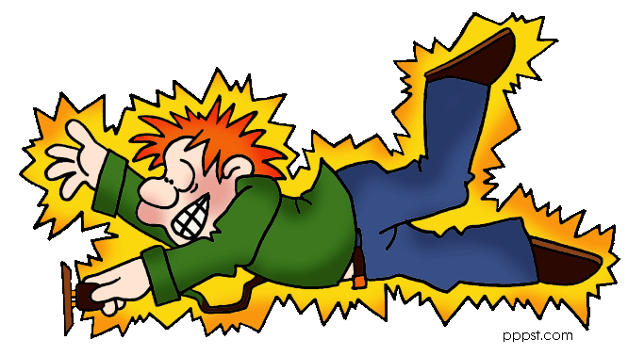
التوصيل الكهربائي لجسم
مدى قابلية هذا الجسم لانتقال الشحنات خلاله

Slide 11

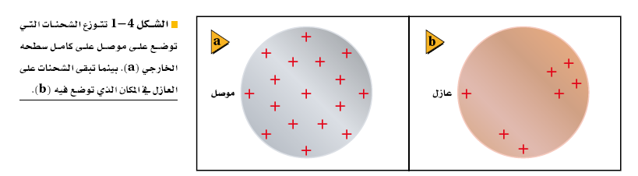
الموصلات والعوازل
تسمى المادة التي لا تنتقل خلالها الشحنة بسهولة مادة عازلة. وتسمى المادة التي تسمح بانتقال الشحنات خلالها بسهولة مادة موصلة.

Slide 12
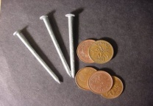
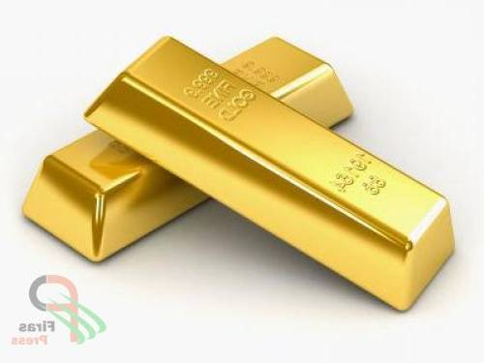
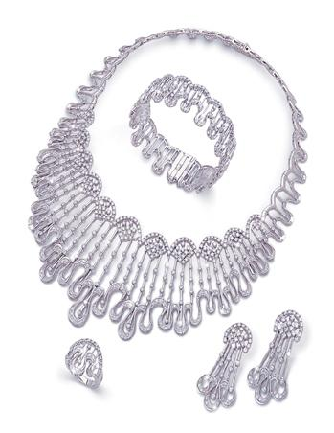
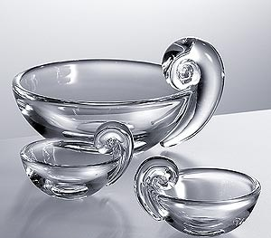
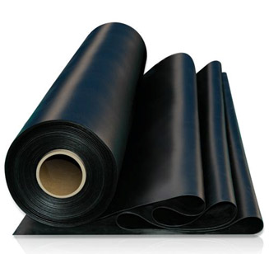
تقسيم المواد من حيث توصيلها للكهرباء
مواد موصلة : هي التي تسمح للشحنات الكهربائية بالانتقال خلالها بحرية مثل الفضة والذهب والخارصين والنحاس والألومنيوم .
مواد عازلة :هي التي لا تسمح للشحنات الكهربائية بالانتقال خلالها ..مثل الزجاج والمطاط والميكا .

Slide 13

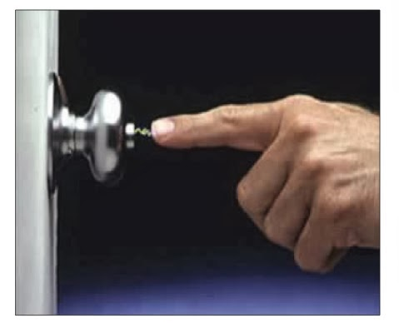
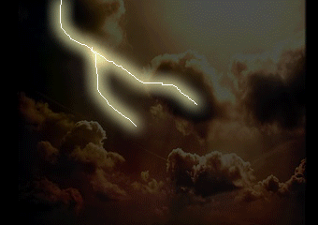
عندما يصبح الهواء موصلاً
يعد الهواء عازلا، إلا أنه تحت ظروف معينة تتحرك الشحنات خلاله كما لو كان موصلاً. فالشرارة الكهربائية التي تحدث بين إصبعك ومقبض الباب الفلزي بعد دلك قدميك بالسجاد ُ تفرغ الشحنات من جسمك؛ فيصبح جسمك متعادلاً؛ لأن الشحنات الزائدة الموجودة على جسمك قد انفصلت عنه..
وبالمثل يفرغ البرق شحنات السحب الرعدية ، وفي كلتا الحالتين يصبح الهواء موصلاً للحظات فقط .

Slide 14

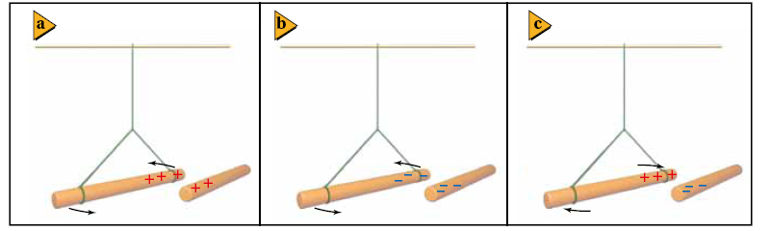
القوة الكهربائية
القوى المؤثرة في الأجسام المشحونة
* هناك نوعان من الشحنات الكهربائية: موجبة وسالبة.
* تؤثر الشحنات بعضها في بعض بقوى عن بعد.
* تكون القوة أكبر عندما تكون الشحنات متقاربة.
* الشحنات المتشابهة تتنافر، والشحنات المختلفة تتجاذب.

Slide 15

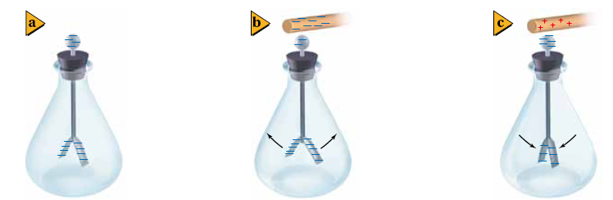
الشحن بالتوصيل
يسمى شحن الجسم المتعادل بملامسته جسًما آخر مشحونا الشحن بالتوصيل .

Slide 16

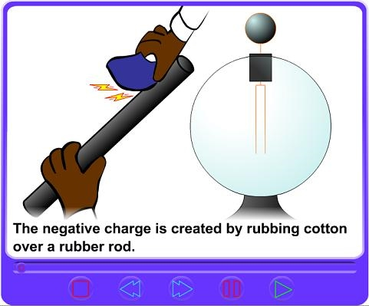
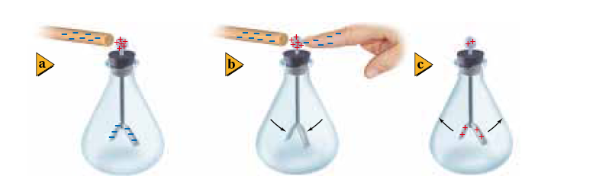
الشحن بالحث
تسمى عملية شحن الجسم دون ملامسته الشحن بالحث. تستطيع شحن جسم مفرد بالحث عن طريق التأريض؛ وهو عملية توصيل جسم بالأرض للتخلص من الشحنات الفائضة، حيث تعد الأرض كرة كبيرة، ولها قدرة على استيعاب كمية كبيرة من الشحنة دون أن تظهر عليها آثار هذه الشحنة. فإذا لامس جسم مشحون الأرض فإن كل شحناته تنتقل غالبا إلى الأرض.

Slide 17


Slide 18

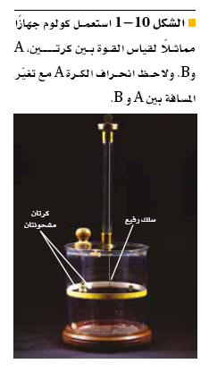
قانون كولوم
القوة الكهربائية المتبادلة بين شحنتين كهربائيتين تساوي ثابت كولوم مضروبا في حاصل ضرب مقداري الشحنتين مقسوما على مربع المسافة بينهما.

Slide 19


Slide 20

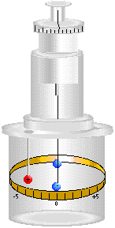
تعتمد القوة الكهربائية على المسافة
أثبت كولوم أن القوة الكهربائية بين الكرتين تتناسب عكسيا مع مربع المسافة بين مركزيهما.

Slide 21
تعتمد القوة الكهربائية على مقدار الشحنة
لاحظ كولوم أن القوة بين الكرتين A و B أصبحت تساوي نصف قيمتها السابقة؛ أي أن القوة الكهربائية تتناسب طرديا مع مقدار شحنتي الجسمين.

Slide 22

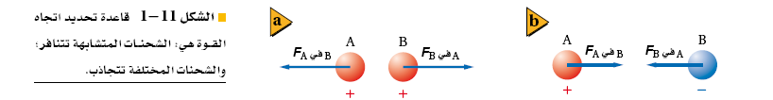
وحدة الشحنة الكهربائية الكولوم
الكولوم الواحد يساوي مقدار شحنة 10¹⁸×6.24 إلكترون أو بروتون، ومقدار شحنة الإلكترون المفرد تساوي 10^{-19C}×1.6 ، ويسمى مقدار شحنة الإلكترون الشحنة الأساسية.

Slide 23

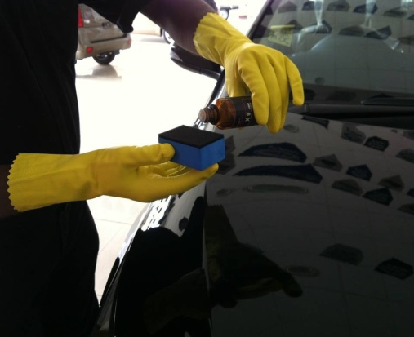
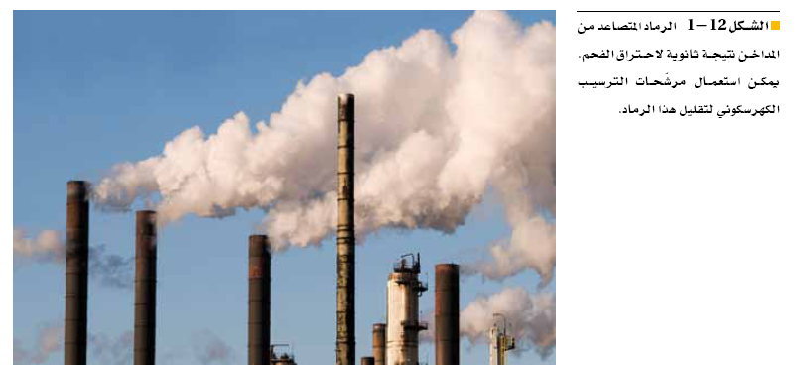
تطبيقات القوى الكهروسكونية
هناك العديد من تطبيقات القوى الكهربائية على الجسيمات. تستطيع هذه القوى مثلا تجميع السناج من المداخن، ومن ثم تقليل تلوث الهواء . كما يمكن شحن قطرات الطلاء الصغيرة جدا بالحث، واستعمالها لطلاء السيارات وأجسام أخرى بصورة منظمة وموحدة جدا..

